Slide 1
INSTITUCION CARMELITANA
HERMANAS CARMELITAS MISIONERAS- CLINICA EL CARMELO
Urbanización Prados de Venecia, Soyapango, Teléfono (503) 2227-0014
INFORME TECNICO FINANCIERO DEL SUBSIDIO RECIBIDO DE MINSAL 2018
PARA LA ATENCION INTEGRAL A PACIENTES CON ENFERMEDADES CRONICAS
(NEFROPATÍAS Y CARDIOPATÍAS)
C O M P O N E N T E S
1- HONORARIOS A MEDICOS ESPECIALISTAS EN NEFROLOGIA Y CARDIOLOGÍA
2- ADQUISICION DE MEDICINAS PARA ESTAS ENFERMEDADES CRONICAS.
3- ADQUISICIÓN DE PELÍCULAS DIGITALES PARA TAC Y RAYOS X

Slide 2
La Congregación de Carmelitas Misioneras está presente en 41 países alrededor del mundo; Llegaron a El Salvador el 29 de Septiembre de 1953, en 1971 iniciaron Clínica en el Cantón Plan del Pino en Soyapango, en 1987 en terreno donado y apoyo del Gobierno de Canadá inician Clínica en Prados de Venecia, Soyapango, posteriormente con apoyo de Cooperantes privados y del Gobierno de El Salvador hoy disponen de Consulta General y de 20 especialidades, atiende un promedio de 130 pacientes diarios en consultas, exámenes médicos y medicinas a precios subsidiados.
Se dispone de equipo moderno para diagnósticos precisos: Rayos X, tomografía, , Laboratorio Clínico, Resonancia Magnética y otros.

Slide 3
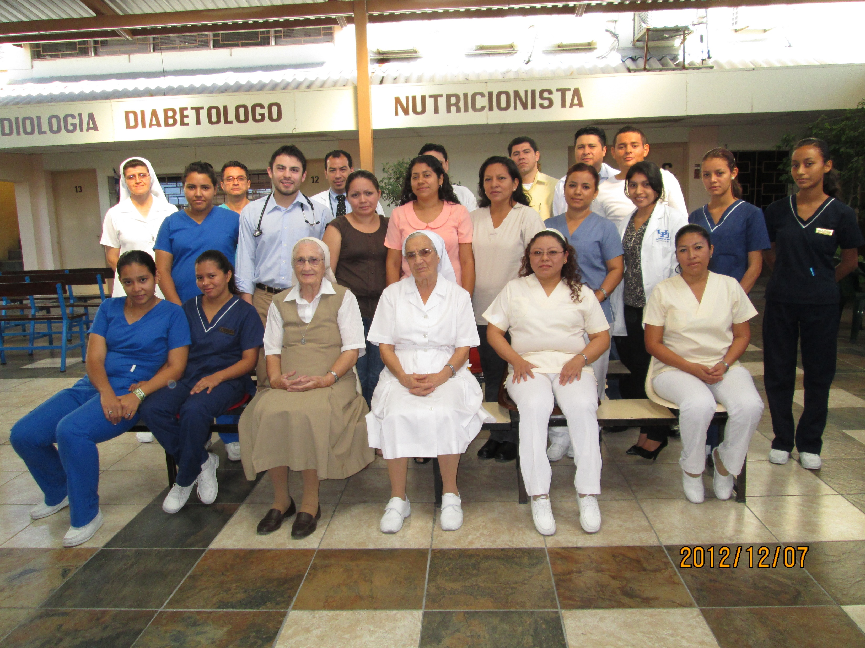

Slide 4
MISION Y VISION DE LA CLINICA EL CARMELO
MISIÓN: Somos parte de una institución católica, sin fines de lucro que brinda servicios de salud integral de primer nivel y una amplia variedad de especialidades, con alta calidad humana y evangélica, a precios accesibles, expresando nuestro amor a Dios en el servicio al prójimo.
VISIÓN: Ser un apostolado de institución Carmelitana con cobertura a nivel nacional, que le permita a nuestros usuarios el restablecimiento de su salud a través de la excelencia en el servicio de un equipo humano comprometido y altamente capacitado.
RELACION CON LOS OBJETIVOS DEL MINSAL
La Clínica asistencial “El Carmelo” reconoce el derecho fundamental a la salud consagrada en la Constitución de la República, por tanto, expresa su compromiso de favorecer y promover la salud de forma integral, en ese sentido se adhiere a los objetivos y metas planteados dentro de la reforma nacional de salud.

Slide 5
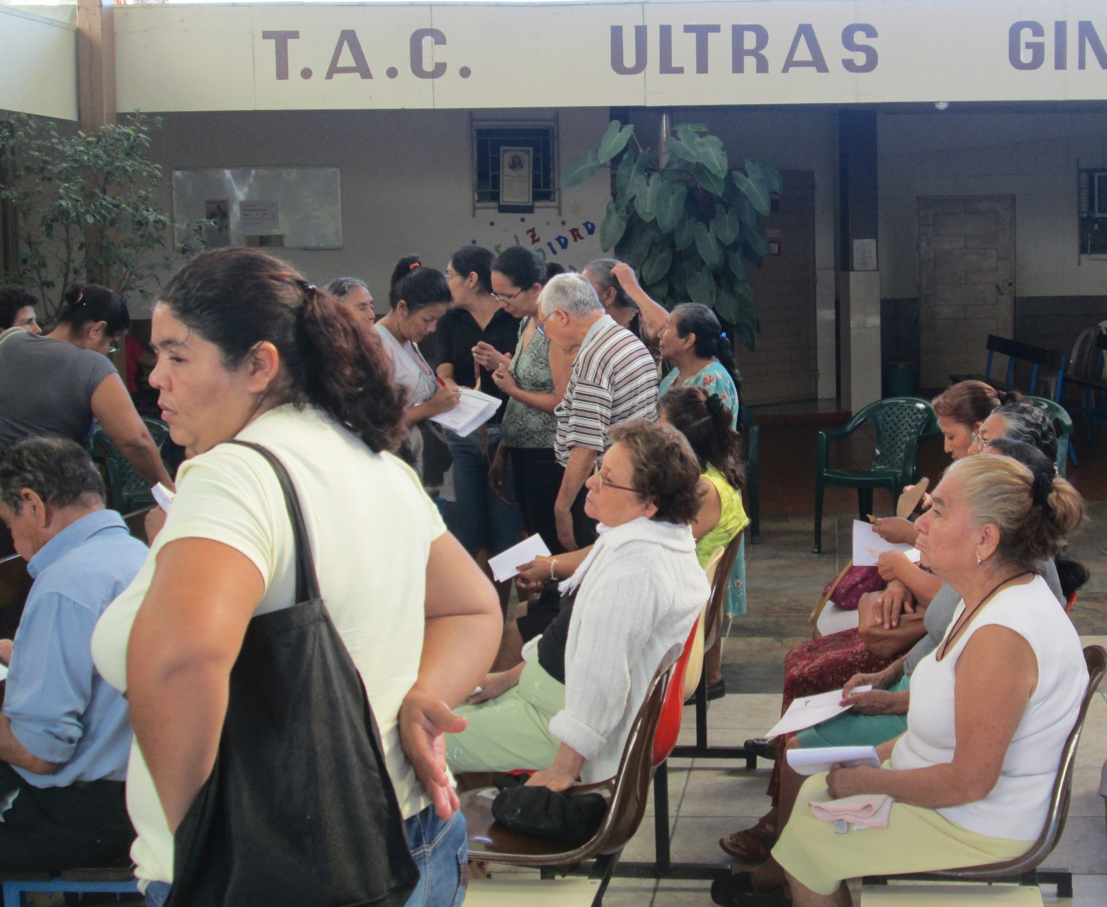

Slide 6
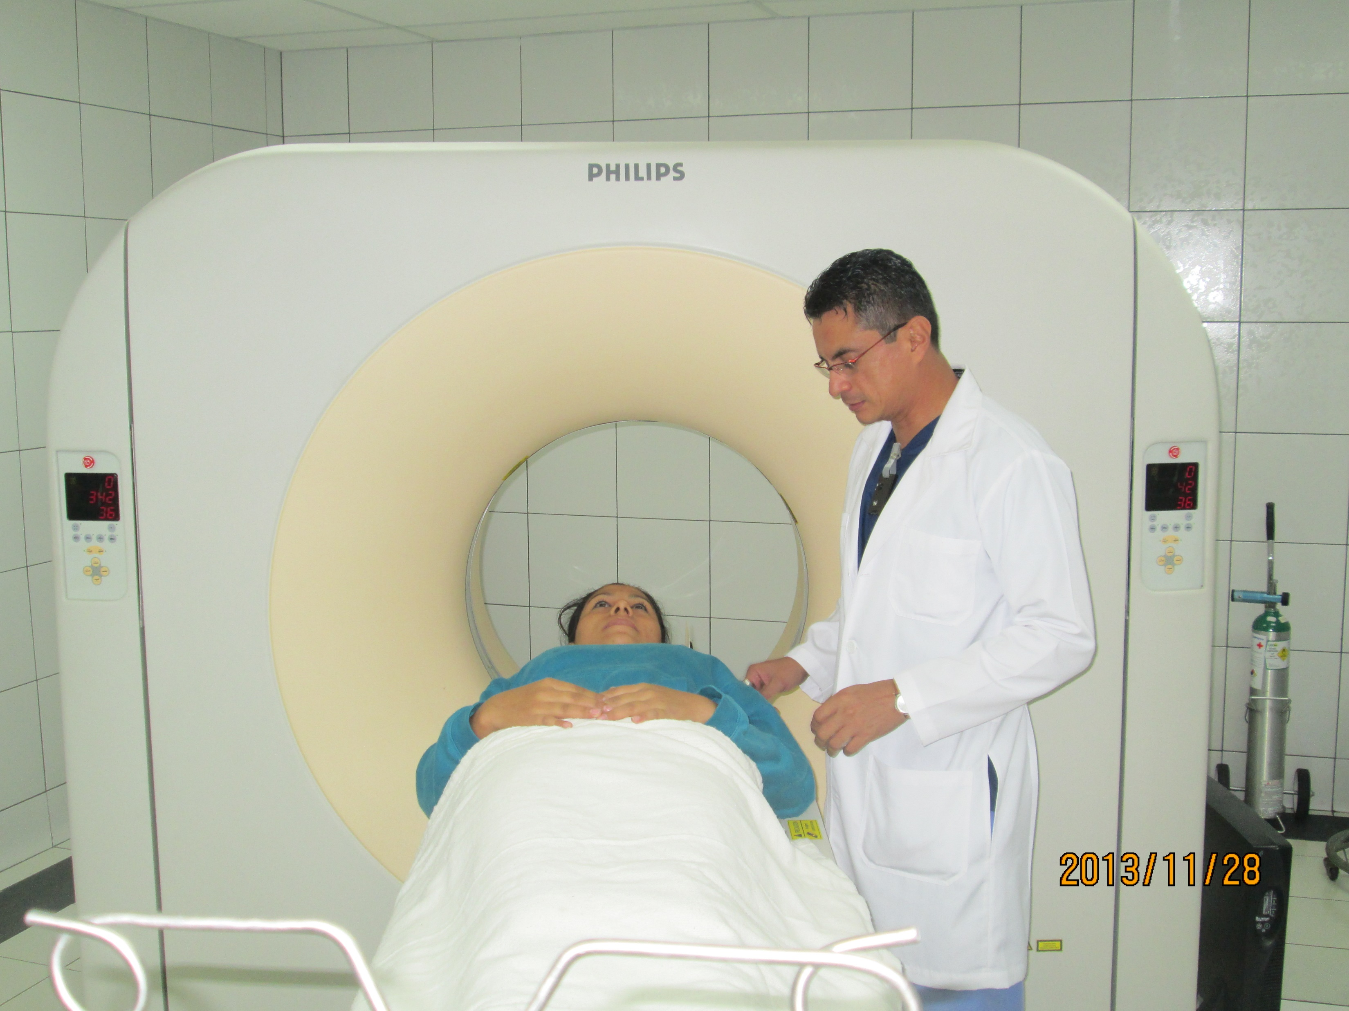

Slide 7
CONTEXTO DE REFERENCIA PARA EL PROYECTO MINSAL 2018
Considerando el incremento de consultas en el último año por enfermedades crónicas, el Concejo Directivo de la Clínica El Carmelo decidió continuar en el año 2018 con la atención integral a pacientes de bajos recursos con enfermedades crónicas que requieren de diagnósticos y medicinas oportunas.
E S P E C I A L I D A D E S | CONSULTAS 2017 | PROCEDIMIENTOS Y EXÁMENES
NEFROLOGIA | 1,219
CARDIOLOGIA | 1,841 | 1,650
T O T A L E S | 3,060 | 1.650

Slide 8
Plan de trabajo del año 2018
Actualizar el registro de pacientes con nefropatías y cardiopatías, visitas domiciliares y entrevistas para actualizar su situación
Identificar medicamentos de mayor demanda de esos pacientes.
Elaboración de Contratos de servicios médicos a especialistas
Cotización y compra de medicamentos para estos padecimientos.
Cotización y compra de películas digital para equipos médicos

Slide 9
Población beneficiada en el 2018
SE ACTUALIZÓ EXPEDIENTES DE PACIENTES BENEFICIADOS, LAMENTANDO QUE UNOS PASARON A LA FASE DE HEMODIALISIS Y OTROS FALLECIDOS.
EL REGISTRO DE PACIENTES CON NEFROPATIAS SE REDUJO A 8O EN FASE DE ATENCIÓN MEDICA Y MEDICINAS.
LAS CONSULTAS ATENDIDAS CON ESTAS ENFERMEDADES
CONSULTAS DE NEFROLOGÍA = 1,057
CONSULTAS DE CARDIOLOGIA = 1,679
BENEFICIADOS CON MEDICINAS = 68 pacientes recurrentes

Slide 10
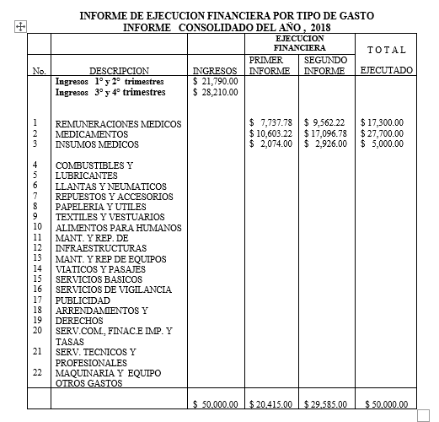

Slide 11
AGRADECIMIENTOS
GRACIAS A DIOS Y A LOS QUE HACEN POSIBLE ESTOS APOYOS A NUESTROS HERMANOS ELLOS SON PARTE DE NUESTRA MISIÓN DE SERVICIO PARA EL AÑO CORRIENTE LA INSTITUCION INCLUIRA EN LOS SERVICIOS A HERMANOS CON ENFERMEDADES CRONICAS LOS SERVICIOS DE LABORATORIO CLINICO Y UTILIZANDO EL APOYO DE MEDICOS QUE APOYAN NUESTRA MISIÓN OFRECEREMOS EL SERVICIOS DE HEMODIALISIS. UN ABRAZO FRATERNO. HERMANAS CARMELITAS MISIONERAS.

